Slide 1


ouderavond profielkeuze havo
IVKO

Slide 2
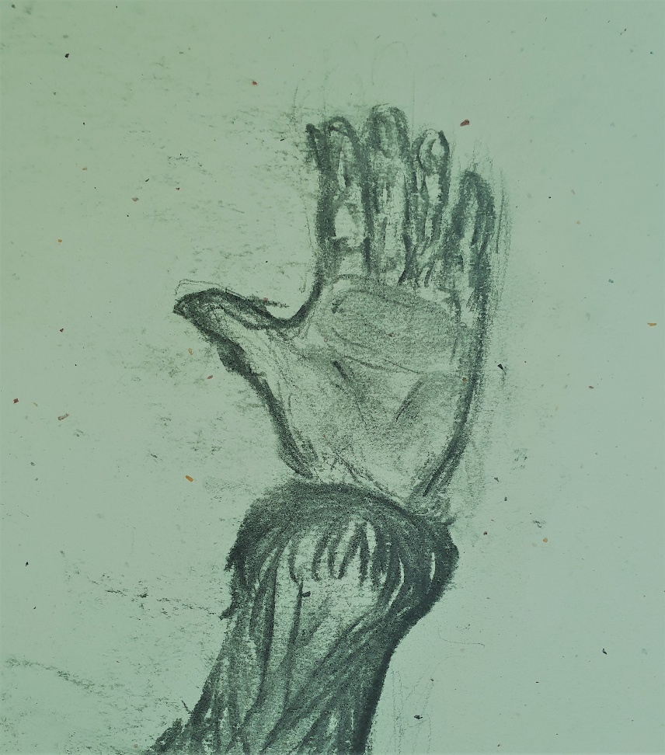
Mentoren, decaan en schoolleiding
Decaan C0 C1 C2 Schoolleiding
Notes:
Vanavond gaan wij een voorlichting geven over de profielen op de IVKO school. De mentoren, schoolleiding en decanen helpen jullie graag verder met kiezen en begeleiden door het proces.

Slide 3
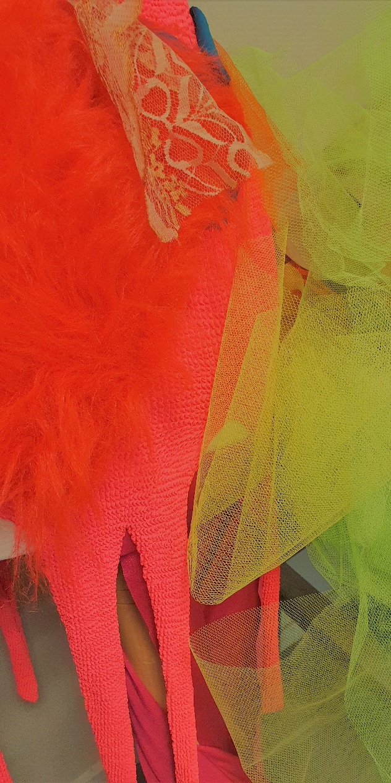
programma C0, C1, C2
  Keuzeproces havo
  Voorlichting profielkeuze havo
  Demonstratie ‘Kiezen in Keuzevak’
  Vragen van algemene belang

Slide 4
Keuzeproces
Datum | Activiteit | Doel | Wie
sept 2025 | Zoeken naar een stage | Eigen vaardigheden verkennen | Leerlingen, mentor, decaan.
sept 2025 | Mentorlessen | Voorbereiden op stageopdrachten en stagemarkt. | Mentor en leerlingen.
24-t/m-26 nov 2025 | Stageweek Presentatie stage | Onderzoeken wat je leuk vindt, waar je nieuwsgierig naar bent. Reflecteren op wat je gedaan hebt d.m.v. verslag, poster, vlog, presentatie. | Leerlingen, mentor, decaan
27 nov 2025 | Ouderavond | Informatie over profielen en keuzetraject. | Mentor
27 nov 2025 | Keuzevak open voor profielkeuze. | Kiezen van profiel. | Leerling, ouders en mentoren
November en december | Voorlichting van decanen op afspraak | Om een betere keuze te maken | Decanen
9 jan 2026 | Keuzevak gesloten voor profielkeuze | Definitieve keuze gemaakt door leerling. | Leerling, ouders en mentoren
12 t/m 16 jan 2026 | Bevestiging door ouders in Keuzevak. | Keuze bevestigt door ouders. | Ouders.
19 jan 2026 | Bevestiging door school | Keuze bevestigt door school | School

Slide 5
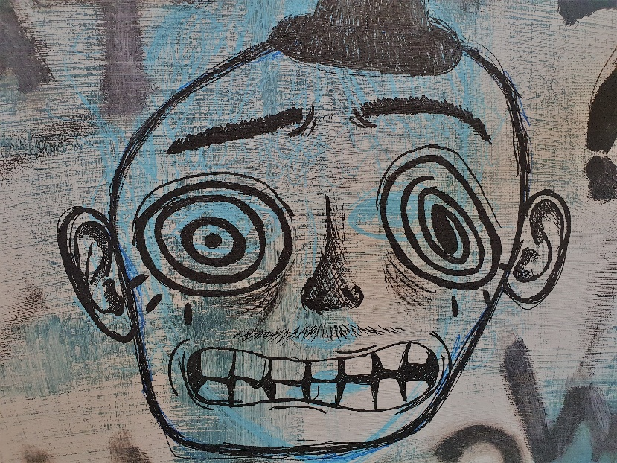
Wat is een profielkeuze?
Er zijn drie profielen waar je het op IVKO uit kan kiezen:
Cultuur en Maatschappij,
Economie en Maatschappij en
Natuur en Gezondheid.
Om de beste profielkeuze te maken, zal je moeten kijken naar welke onderwerpen en vakken jou het meest interesseren en in welke vakken jij goed bent.
Je profielkeuze geeft je toegang naar de vakken die je gaat volgen in de Programma van Toetsing en Afsluiting (P.T.A) om een havo diploma te halen.
De P.T.A.'s zijn hier.

Slide 6
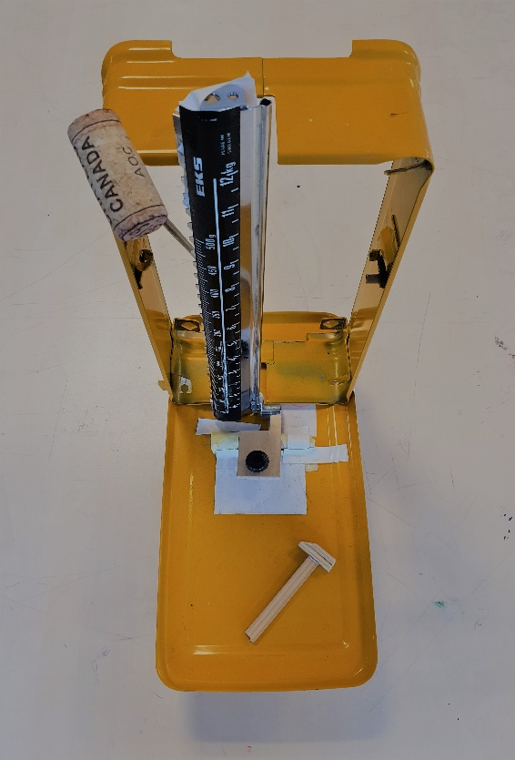
Wie doet wat in de Profielkeuze?
De mentoren begeleiden het keuzeproces voor profielkeuze en het gebruik van Keuzevak
De decaan geeft meer informatie aan leerlingen en hun ouders bij het kiezen van een onderwijssoort, vakkenpakket, profiel, en houdt leerlingen en ouders op de hoogte van open dagen en voorlichtingsbijeenkomsten van vervolgopleidingen
De vakdocenten geven meer informatie over specieke vakken binnen het profiel – bijvoorbeeld Wiskunde A en B of NLT of de kunsten

Slide 7
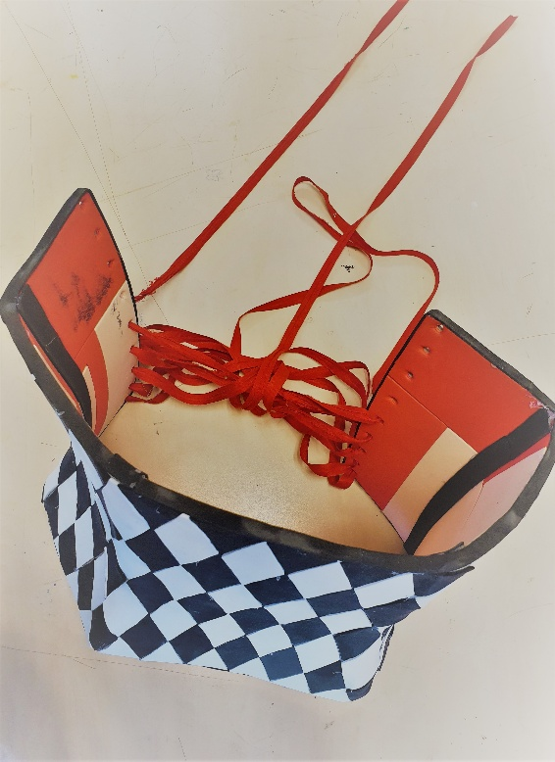
Hoe belangrijk is je profielkeuze?
met een havo diploma kan je naar de vwo, MBO, HBO en na propedeuse HBO naar WO.
je kiest voor vakken waar je geinteresseerd en al goed in bent.
voor sommige vervolgopleidingen is een bepaald vakkenpakket gewenst. Dit geldt vooral voor exacte vakken.
als je al interesse hebt in bepaalde vervolgopleidingen, kijk dan naar de toelatingseisen voorafgaand aan je profielkeuze.

Slide 8
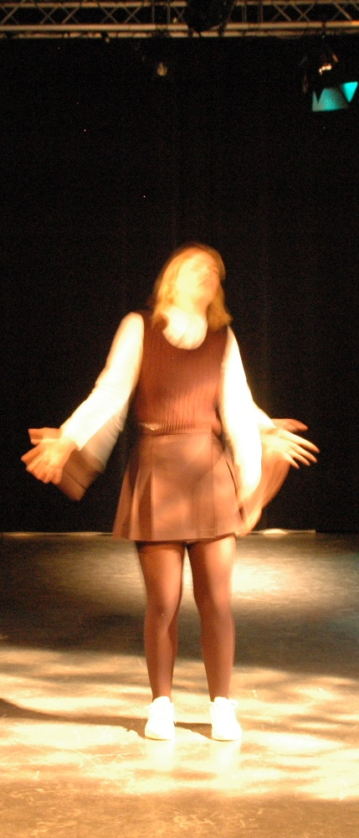
Hulp met je profielkeuze
Denk hierbij bijvoorbeeld aan de volgende vragen:
Wat vind ik leuk, wat zijn mijn interesses? (Wat doe je bijvoorbeeld in je vrije tijd?)
Wat zijn mijn talenten? (Wat heb je bijvoorbeeld gedaan waar je trots op bent?)
Wat voor type ben ik? (Welke kenmerken heb je: behulpzaam, praktisch, stressbestendig…)
Wat voor vakken vind ik interessant?
Lees het uitgedeelde boekje 'Hoe kies ik een profiel'.
https://www.studiekeuze123.nl/wat-ga-jij-kiezen/profiel-kiezen

Slide 9
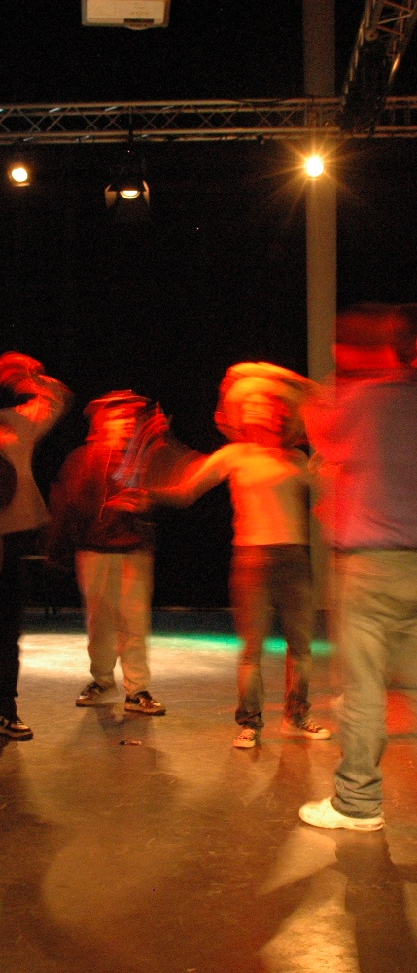
Verplichte onderdelen in havo
(het gemeenschappelijke deel)
  Havo 4 en havo 5:
  Mentoraat
  Loopbaan Ondersteuning en Begeleiding (LOB )
  Lichamelijke Opvoeding (LO)
  IVKO-uren & Coaching
  Havo 4:
  Maatschappijleer
  Culturele en kunstzinnige vorming (CKV)
  Rekenexamen 3F (als je geen Wiskunde hebt gekozen)
  Havo 5:
  Profielwerkstuk (PWS)
  In Havo 5 telt het profielwerkstuk samen met CKV en Maatschappijleer mee voor het combinatiecijfer.

Slide 10

Iedereen op het IVKO doet examen in minimaal 1 kunstvak.
Onderwijs in kunst, cultuur en erfgoed levert een waardevolle bijdrage aan de algemene en persoonlijke vorming.
Leerlingen verwerven kennis, houding en vaardigheden van muziek, dans, drama, beeldende kunst, literatuur en cultureel erfgoed.
Ze leren kunst te maken en mee te maken: te verbeelden en te beleven.
Ze leren op eigen werk en op werk van kunstenaars te reflecteren.
Daardoor leren leerlingen zich kritisch te verhouden tot cultuuruitingen, deze te interpreteren en te plaatsen in een breder perspectief.

Slide 11
kunstexamenvakken
PODIUM
Beeldende vorming
  3 verschillende examenvakken:
  dans
  muziek
  drama
  1 examenvak waarbinnen je kunt specialiseren in disciplines:
  tekenen
  handvaardigheid
  Textiele werkvormen
  film
  fotografie

Slide 12
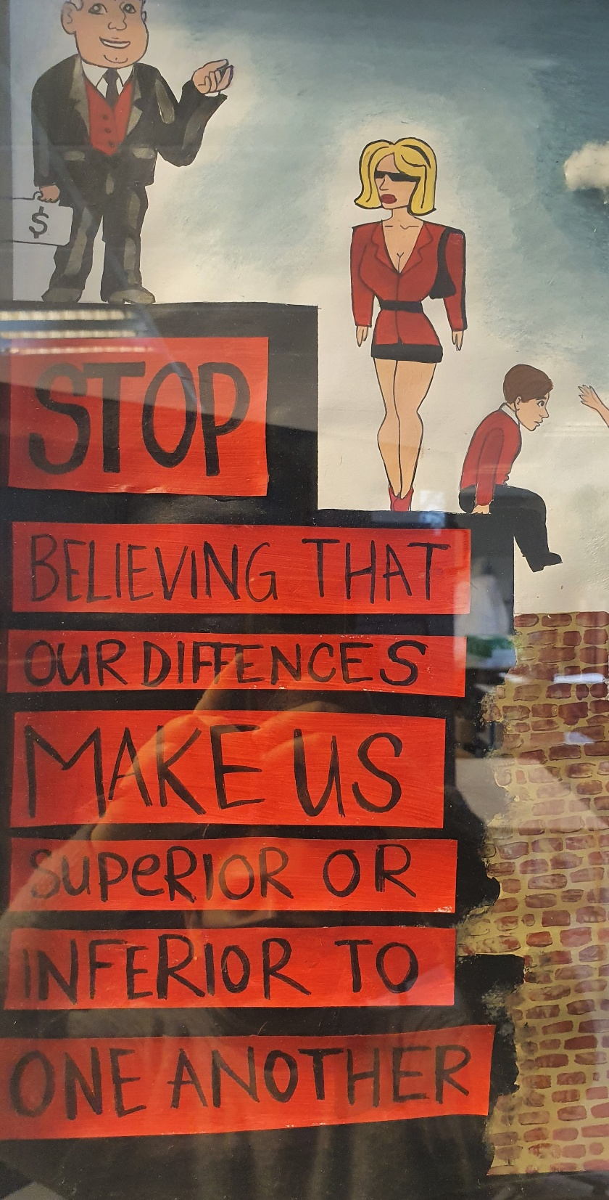
Havo-profielen op het IVKO
  cultuur & maatschappij (C&M)
  economie & maatschappij (E&M)
  natuur & gezondheid (N&G)

Slide 13
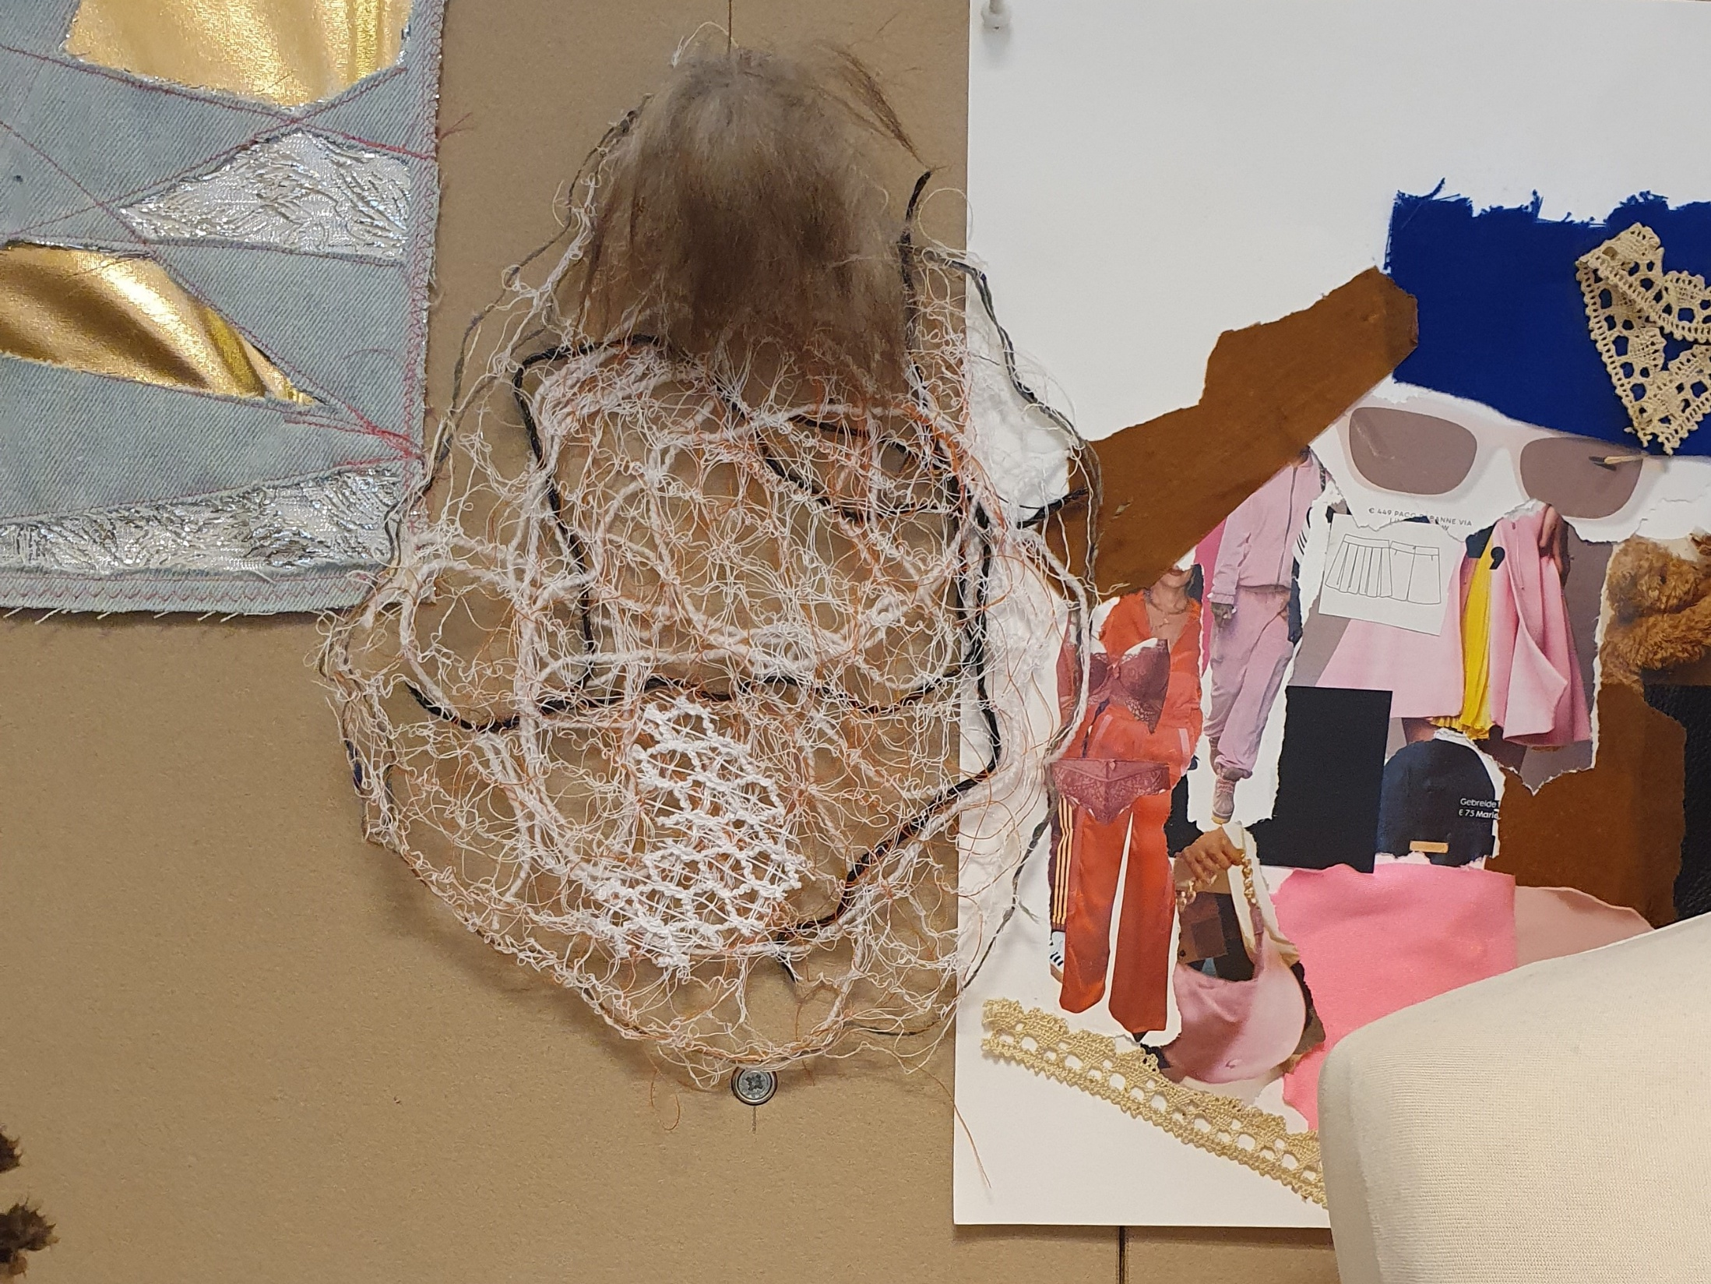
Profiel C&M
Vind je het leuk om je te verdiepen in kunst en cultuur?
Of duik je graag de geschiedenis in om te begrijpen waarom mensen doen wat ze doen?
Als je nieuwe werelden en vreemde talen wilt ontdekken, zou dit profiel zomaar iets voor jou kunnen zijn.
Ook wanneer je geïnteresseerd bent in het recht of in de maatschappij, kan het een goede keuze zijn.

Slide 14

C&M Vakken
Gemeenschappelijk deel:
Nederlands
Profielvakken:
Geschiedenis (verplicht)
Vrije deel, keuze uit:
Tweede kunstvak (120 uur extra)
Engels
Maatschappijleer
Lichamelijke Opvoeding (LO)
Frans of Duits (verplicht)
Kunstvak + Kunst Algemeen (KUA) (verplicht)
Maatschappijwetenschappen (verplicht)
Economie
Wiskunde A
Rekenen (als geen Wiskunde)
Culturele en kunstzinnige vorming (CKV)

Slide 15
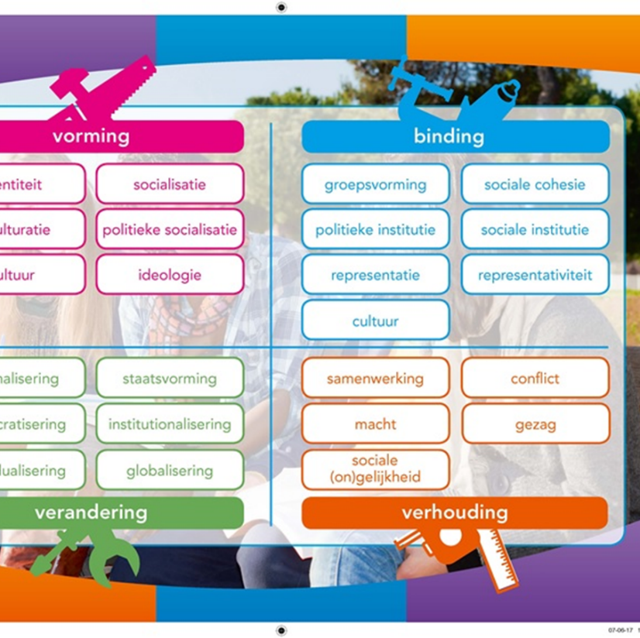

Maatschappij-wetenschappen (MAW)
MAW is een keuzevak dat sociale vraagstukken met behulp van sociologische, politicologische en communicatiewetenschappelijke theorieën onderzoekt. Leerlingen leren modellen, concepten en onderzoeksvaardigheden toepassen om maatschappelijke ontwikkelingen te analyseren. Het vak is theoretischer en wetenschappelijker en richt zich sterk op verbanden, verklaringen en onderzoek..
Maatschappijleer
Maatschappijleer is een verplicht vak dat gaat over hoe de Nederlandse samenleving werkt, met thema’s als politiek, recht, media, identiteit en participatie. Leerlingen leren maatschappelijke vraagstukken herkennen en beoordelen vanuit verschillende perspectieven. Het vak richt zich vooral op burgerschap en het begrijpen van de basisstructuren van onze samenleving.

Slide 16
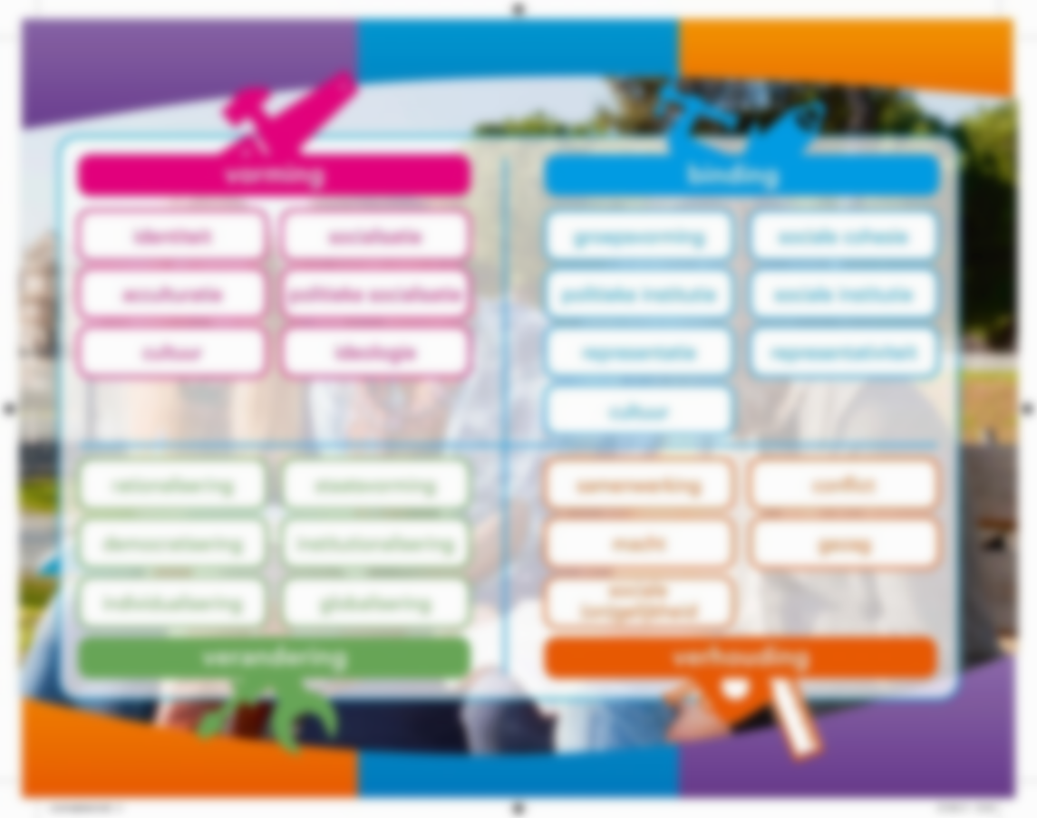
Voorbeelden van vragen die bij MAW aan bod komen
Wat is de invloed van de coronapandemie op de binding in de samenleving?
Kan iedereen een crimineel worden?
Hoe ziet de toekomst van Amsterdam eruit?
Waarom haten groepen mensen elkaar?
Zijn mannen en vrouwen gelijk?
Maakt Kunst de wereld beter?
In de lessen van de C-havo wordt nog voorlichting gegeven

Slide 17
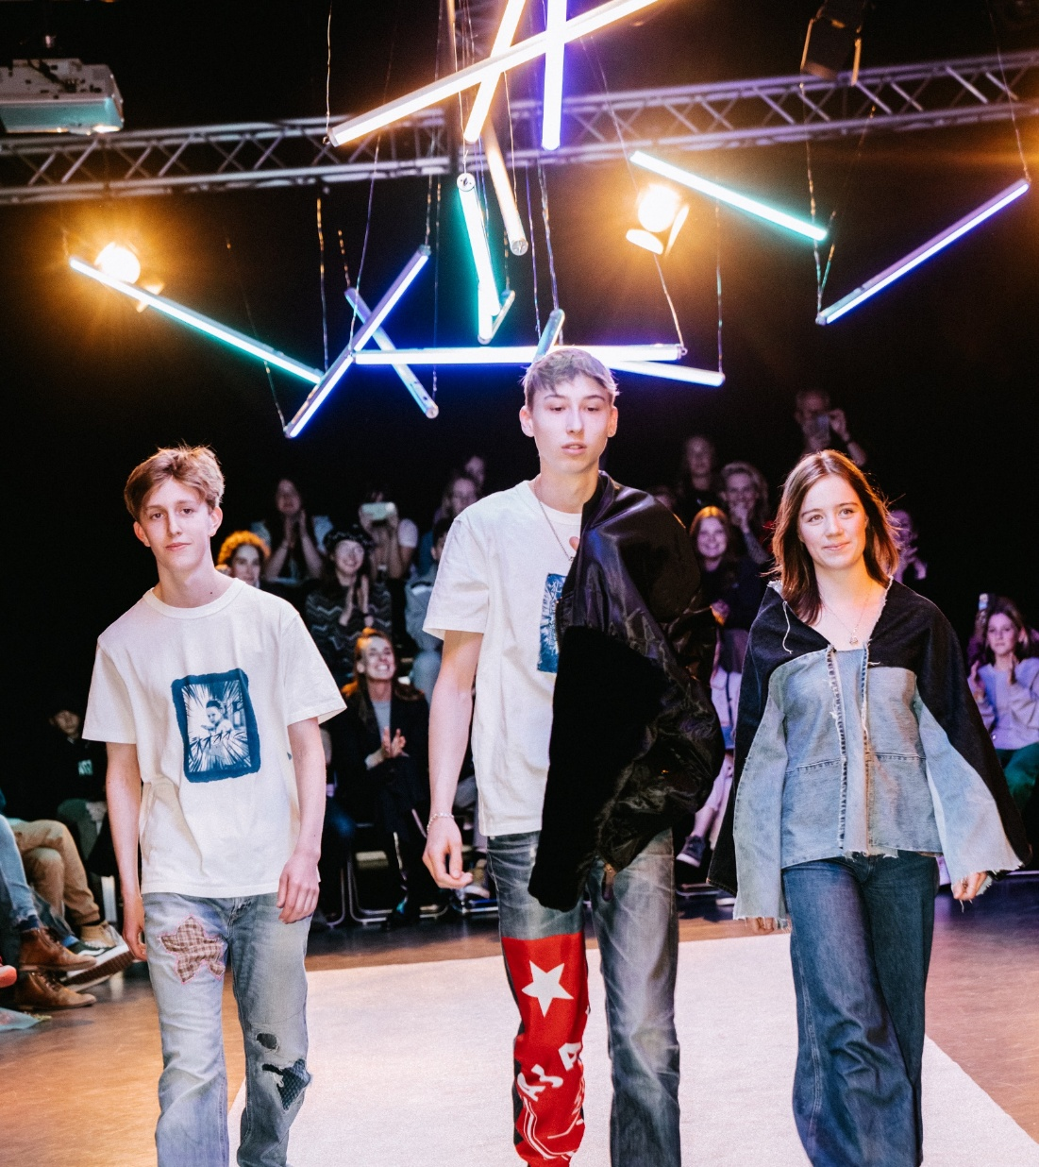
Tweede kunstvak in C&M-profiel
Alleen binnen het profiel Cultuur & Maatschappij op de havo kan er een tweede kunstvak worden gekozen. Dit vak is dan onderdeel van de 7 examenvakken.
Het is alleen mogelijk examen te doen in de combinatie van 1 podiumvak en beeldende vorming.
Omdat alle kunstvakken afgesloten worden met hetzelfde Centraal Examen (KUA) moet er voor het tweede kunstvak een vervanging zijn voor KUA.
Voor het tweede kunstvak doet een leerling daarom naast de gewone lessen en het kunstexamen ook aanvullende PO's en 120 uur aan kunstbeoefening buiten school.
Tweede kunstvak alleen na goedkeuring kunstdocent.

Slide 18
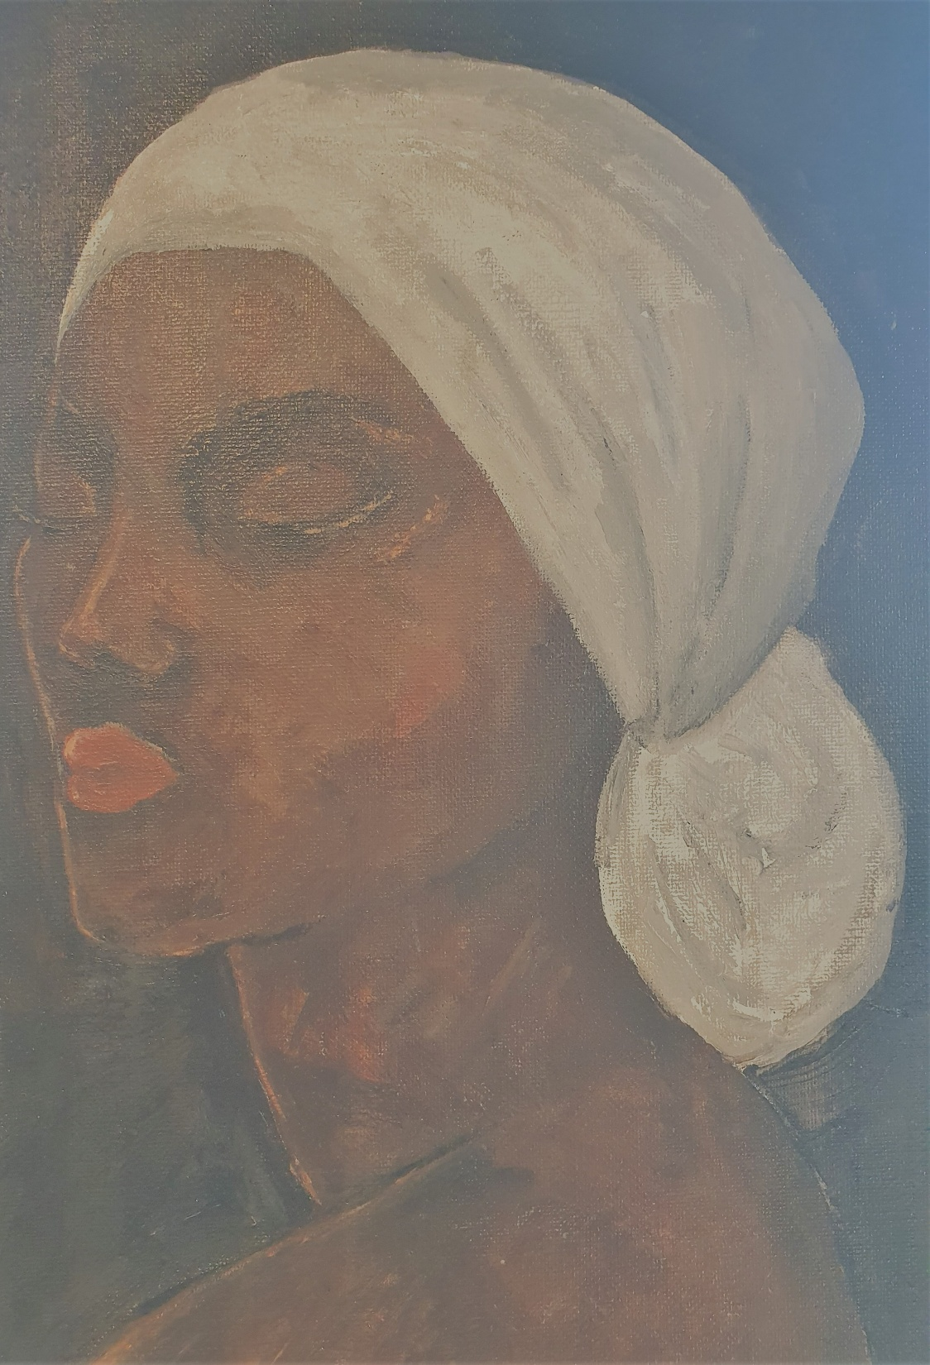
Wel of geen economie kiezen in een C&M-profiel?
Hou er bij een keuze voor economie rekening mee dat je veel complexe berekeningen moet doen.
Leerlingen die geen wiskunde A of B in hun pakket hebben, maar wel economie scoorden afgelopen jaar gemiddeld ruim een punt lager op hun eindexamen (gemiddeld 4,4)
Als je toch economie wilt kiezen zonder wiskunde, zul je extra tijd moeten besteden aan economisch rekenen in de IVKO-uren. Zet je hier écht voor in!

Slide 19

Voorbeeld HBO studies met C&M
Creative Business (Media Management)
Commerciële Economie (met economie)
Kunstopleidingen
International Business
PABO en passende lerarenopleidingen
Vaktherapie
Hotelschool

Slide 20
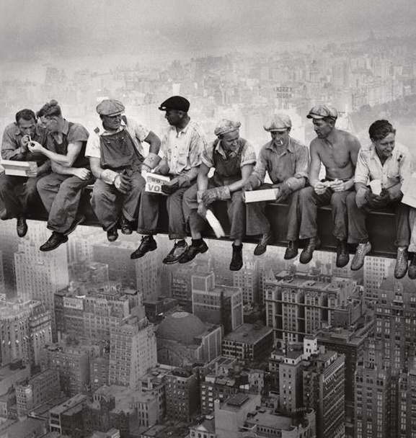
Geschiedenis
Als je de geschiedenis kent, kun je beter je eigen mening vormen.
Hierdoor kun je je keuzes beter onderbouwen en ontwikkel je je eigen identiteit.

Slide 21
E&M Vakken
Gemeenschappelijk deel:
Nederlands
Profielvakken:
Geschiedenis (verplicht)
Vrije deel, keuze uit:
Kunstvak (podium of beeldend, verplicht)
Engels
Maatschappijleer
Lichamelijke Opvoeding (LO)
Culturele en kunstzinnige vorming (CKV)
Economie (verplicht)
Wiskunde A of B (verplicht)
Keuze uit:
MAW
Frans of Duits

Slide 22
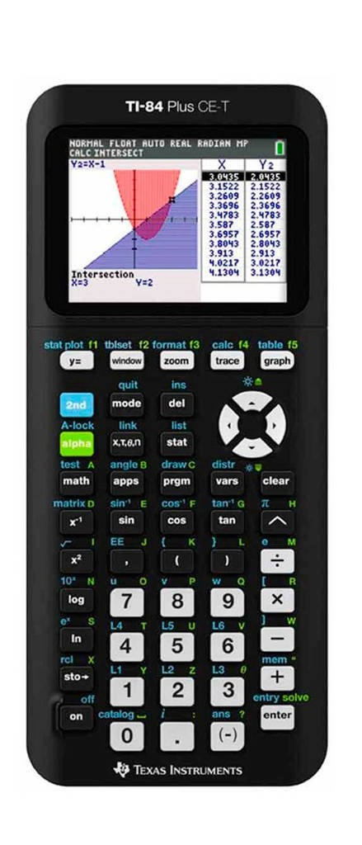
Het verschil tussen Wiskunde A en B
Het examen wiskunde A voor havo is vooral gericht op toegepaste analyse, kansberekening en statistiek.
Bij wiskunde B komen meer theoretische vraagstukken aan bod. De sommen bestaan vaak uit grafieken en vergelijkingen of meetkundige vraagstukken. Statistiek ontbreekt. Je rekenmachine moet je bij wiskunde B veel vaker thuislaten.
Wiskunde B is met name geschikt voor jou als je denkt aan een vervolgstudie in de bètarichting. Met wiskunde B in je profiel heb je een ruimere studiekeuze dan met wiskunde A.
Let op: wiskunde B is echt voor de leerlingen die heel goed zijn in dit vak! Voor WisB moet je aan een cijfereis voldoen (een gemiddelde van tenminste 7,0 op de toetsen van de hoofdstukken 1, 2, 3, 5, 6, 7, 8, waarin H2 en H7 dubbel tellen), en je moet een motivatiebrief schrijven aan je wiskundedocent. Deze zal je beweegredenen dan beoordelen en op basis van de brief en de cijfers uit havo 3 een dringend advies geven.

Slide 23
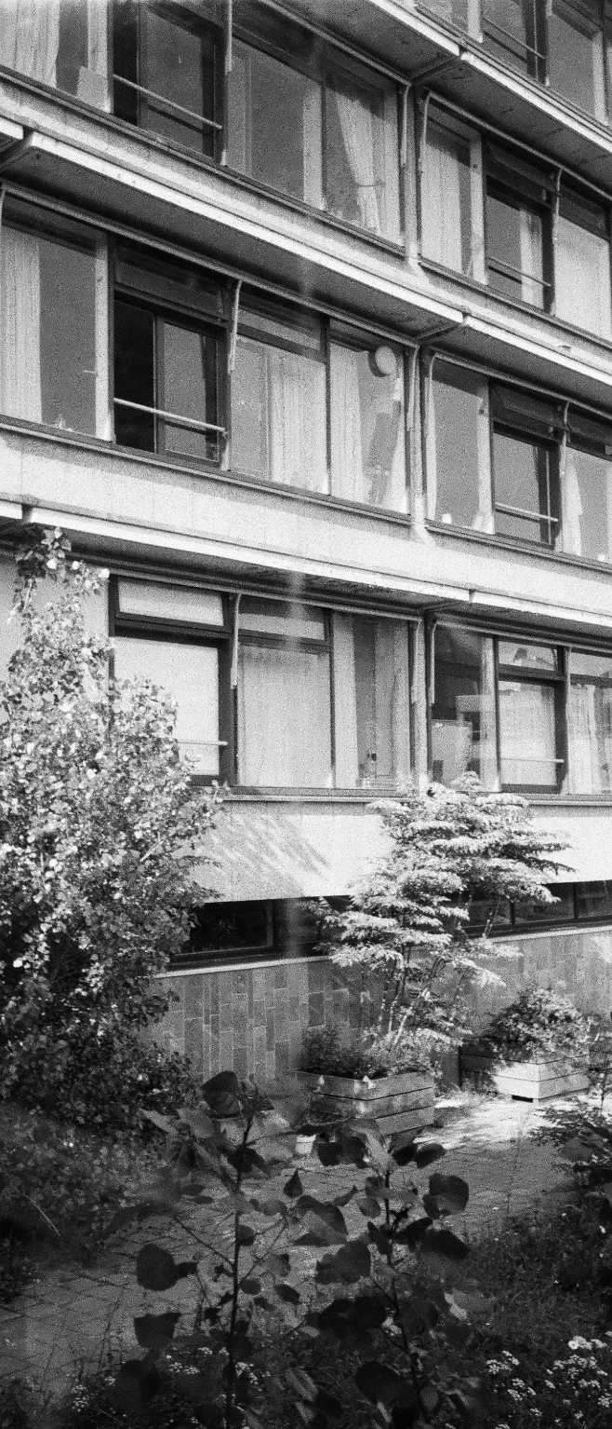
Voorbeeld HBO studies met E&M
Finance & control
Bouwkunde
Commerciële Economie
Communication & Multimedia Design
Food & Business of Ondernemerschap & Retail Management
Sportkunde
Kunstopleidingen
Toegepaste Psychologie
Human Resource Management
Learning and Development in Organisations
Pedagogiek of Social Work

Slide 24
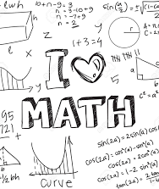
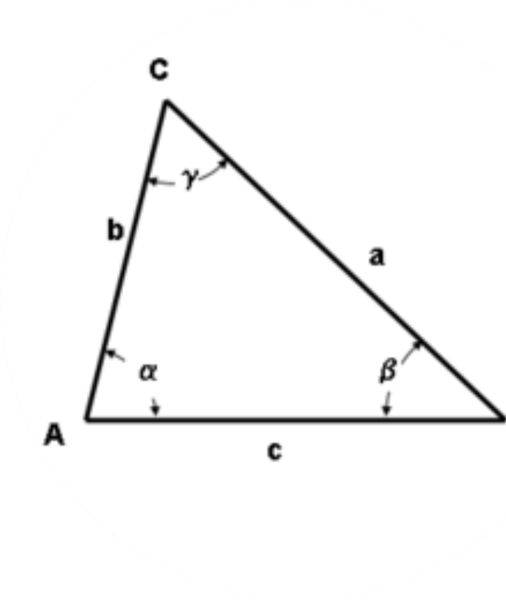
Wiskunde B
Kies je als je in 3 Havo minstens een 7,5 gemiddeld staat voor Wiskunde.
Kun je kiezen als je een exacte vervolgopleiding wil gaan doen.
Vraagt nog meer inzet dan Wiskunde A
Is abstracter dan wiskunde A. Je gaat functies analyseren en verdiept je in abstracte meetkunde.
Bij wiskunde B leer je vraagstukken te beantwoorden met wiskunde . Bijvoorbeeld: bereken met de cosinusregel de lengte van a als ∠ἀ , b en c gegeven zijn.

Slide 25
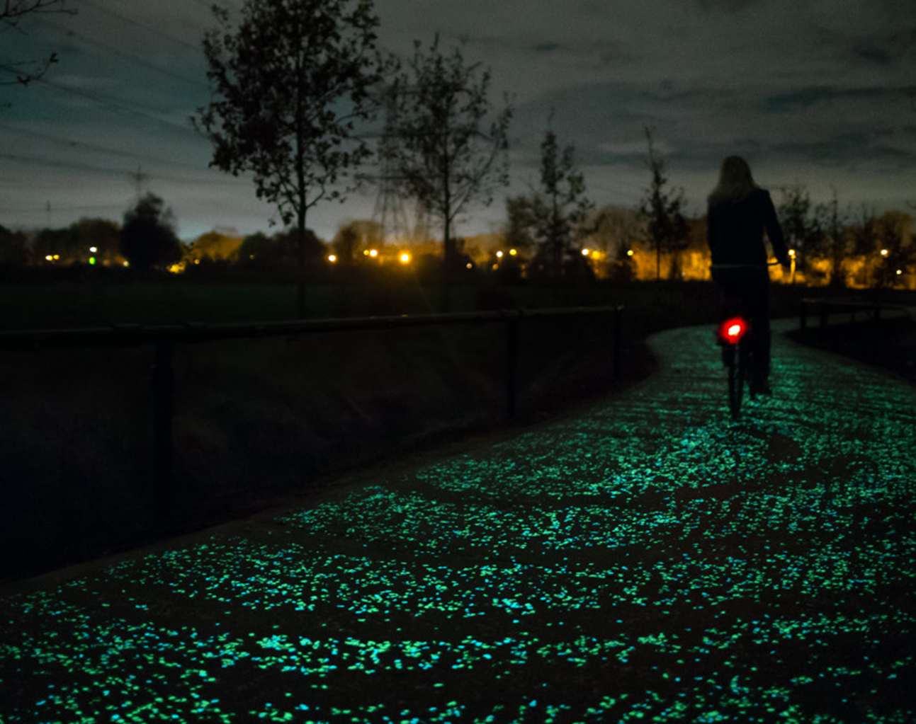
N&G-profiel
Natuur & Gezondheid

Slide 26

N&G vakken
Gemeenschappelijk deel:
Nederlands
Profiel vakken:
Vrije deel, keuze uit:
Kunstvak (podium of beeldend, verplicht)
Engels
Maatschappijleer
Lichamelijke Opvoeding (LO)
Culturele en kunstzinnige vorming (CKV)
Natuur, Leven en Technologie (NLT, verplicht)
Scheikunde (verplicht)
Biologie (verplicht)
Wiskunde A of B (verplicht)

Slide 27
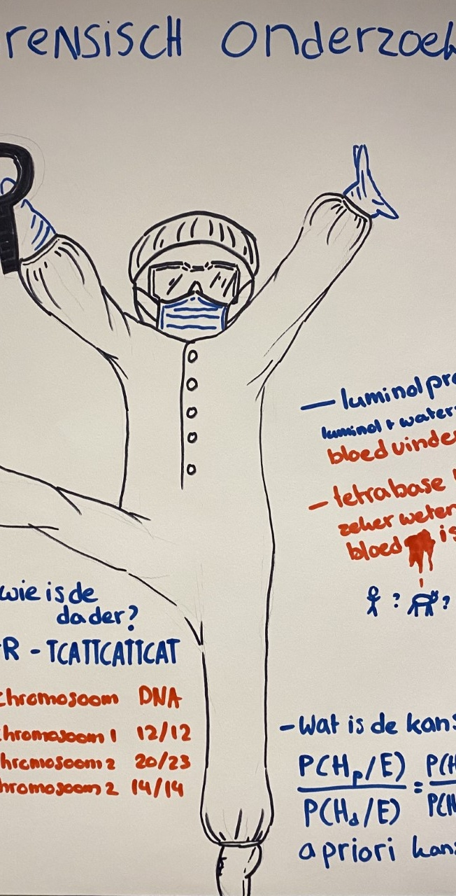
Natuur, Leven en Technologie, NLT
Binnen dit vak komen meerdere (bèta)vakken samen (biologie, natuurkunde, scheikunde, informatica, wiskunde en kunst)
Bij NLT wordt er veel samengewerkt
De modules zijn vakoverstijgend en worden door verschillende docenten gegeven
Het vak NLT wordt alleen met een schoolexamens afgesloten
NLT werkt met modules over verschillende onderwerpen.
Er komen experts in de les en je gaat op excursie
Je beantwoord vragen zoals:
  Welke planten kan ik gebruiken om verf te maken?
  Hoe houden we onze voeten droog?
  Hoe kan je ziek worden van dieren?
  De combinatie biedt mogelijkheden voor aanmeldingen bij o.a. DAE en Artez kunstacademies

Slide 28

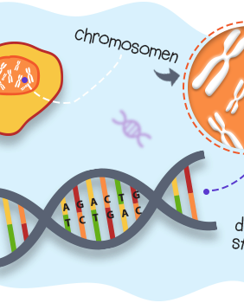
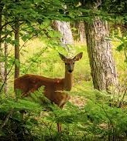
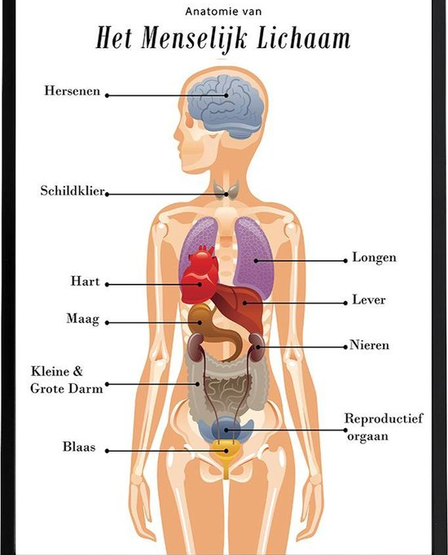
Biologie
Bij biologie leer je alles over de levende natuur. Je gaat verder op de onderwerpen uit de A en B, je leert o.a. over:
Hoe werkt je lichaam?
Wat hebben ecologie en evolutie met elkaar te maken?
Waarom heb je de eigenschappen die jou maken tot wie je bent?
Stevig reken- en denkwerk!

Slide 29
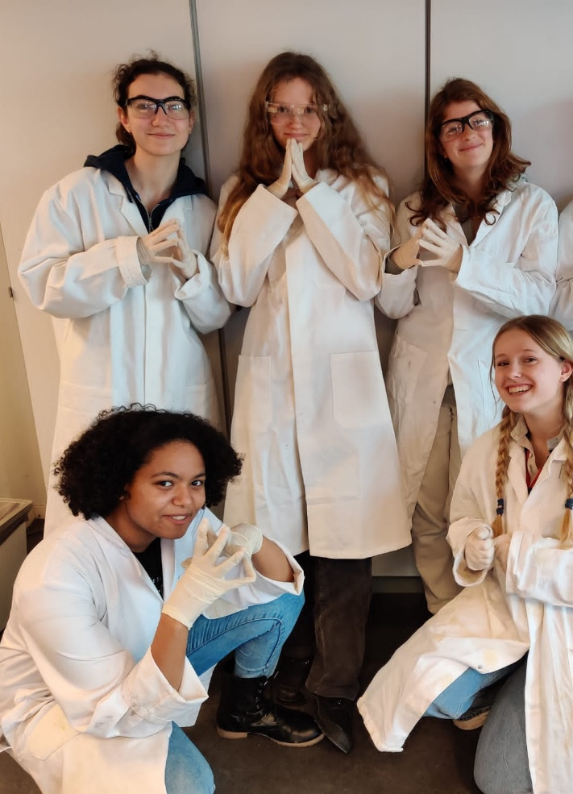
Scheikunde
Bij scheikunde leer je o.a. over:
De samenstelling en opbouw van stoffen.
De chemische veranderingen die plaatsvinden in stoffen bij bepaalde omstandigheden.
Je leert met experimenten antwoorden te geven op allerlei vragen zoals: Wat gebeurt er met het kaarsvet als de kaars op brand?
Kijk eens of de volgende beweringen op jou van toepassing zijn:
Je bent nieuwsgierig en wilt weten hoe dingen werken.
Je verdiept je graag in de details en je geeft niet gauw op.
Je vindt het leuk om nieuwe dingen te leren en te ontdekken en bent bereid om je er ook echt voor in te zetten.
Je kunt goed rekenen en houdt ervan abstract te denken.
Als dit bij jou past, dan heb je een goede kans dat scheikunde iets voor jou is.

Slide 30
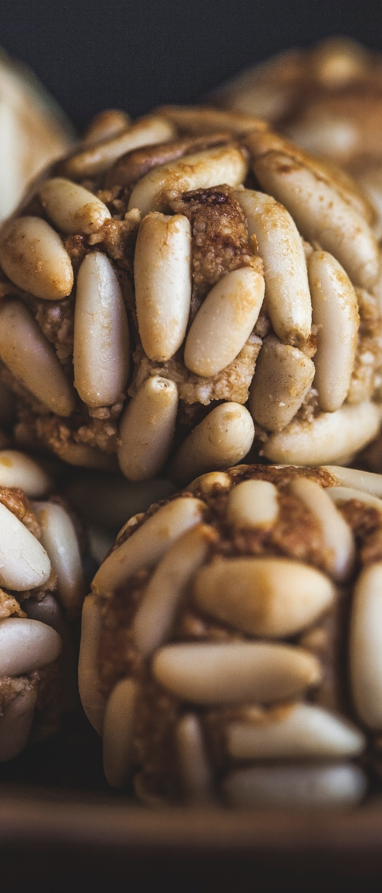
Voorbeeld HBO studies met N&G
Bio-Informatica
Biologie en Medisch Laboratoriumonderzoek
Life Sciences
Chemie/Chemistry
Biotechnologie
Verpleegkunde
Verloskunde
Fysiotherapie
Mondzorgkunde
Sportkunde
Kunstopleidingen

Slide 31
Samenvatting
HAVO | Cultuur & Maatschappij | Economie & Maatschappij | Natuur & Gezondheid
Gemeenschappelijke deel | Nederlands | Nederlands | Nederlands
 | Engels | Engels | Engels
 | Coach / LOB / Mentoruur | Coach / LOB / Mentoruur | Coach / LOB / Mentoruur
 | Maatschappijleer | Maatschappijleer | Maatschappijleer
 | Culturele en kunstzinnige vorming | Culturele en kunstzinnige vorming | Culturele en kunstzinnige vorming
 | Lichamelijke opvoeding | Lichamelijke opvoeding | Lichamelijke opvoeding
 | Rekenen (als geen wiskunde)
Verplichte profielvakken | Geschiedenis | Geschiedenis | Biologie
 | Frans of Duits | Wiskunde A of B | Wiskunde A of B
 |  | Economie | Scheikunde
Profielkeuze vakken | Maatschappijwetenschappen* | Maatschappijwetenschappen | Natuur Leven Technologie
* verplicht twee kiezen bij C&M | Kunstvak* | Frans of Duits
Vrije deel | Economie | Kunstvak | Kunstvak
 | Wiskunde A
 | Tweede kunstvak **
 | ** bij twee kunstvakken moet beeldend én een podium vak gekozen worden. 45 uur KUA 2e KV en 75 uur praktisch project buiten school.
Extra vak (eventueel) | Economie | Maatschappijwetenschappen | Frans of Duits
 | Wiskunde A | Biologie | Economie
 |  | Scheikunde | Geschiedenis
 |  |  | Maatschappijwetenschappen

Slide 32
extra vak in havo?
Alleen als:
dat volgens de rapportvergadering kan én,
docent en schoolleiding het goedkeuren.
Een extra vak kan niet geroosterd worden, dus ga ervan uit dat je geen lessen kunt volgen.
Een extra vak geeft toegang tot de studiewijzers,
en tot de toetsen van het PTA .
Apart aanvragen.
Aanvragen via Keuzevak vóór 9 januari 2026.
Kies je een extra vak, dan maak je dat ook af in het havo programma.
Telt dan ook uiteraard mee voor de overgang.
Een extra vak is geen vereiste meer voor doorstroom naar het vwo.

Slide 33
Rekenexamen havo
Voor cohort 2025 - 2027

Slide 34
Het rekenexamen in de 4 havo (3F)
De leerlingen in 4 havo die geen wiskunde volgen, moeten rekenen volgen, een lesuur in de week. Aan het einde van het jaar is dit afgerond, in 5 havo krijgen ze geen rekenen meer.
Het schoolexamen is verdeeld over 4 domeinen, dit correspondeert met de 4 periodes in het jaar:
  periode 1 - Getallen en bewerkingen
  periode 2 - Verhoudingen (voornamelijk breuken en percentages)
  periode 3 - Verbanden (grafieken, tabellen en formules)
  periode 4 - Meten en meetkunde
PTA. Elke periode:
  tekenen leerlingen onderdelen af (zonder rekenmachine) → voldaan in Magister
  maken leerlingen een schoolexamen tijdens de toetsweek (met rekenmachine) → cijfer in magister
Telt niet mee voor de zak-slaagregeling, maar moet wel gemaakt zijn.

Slide 35
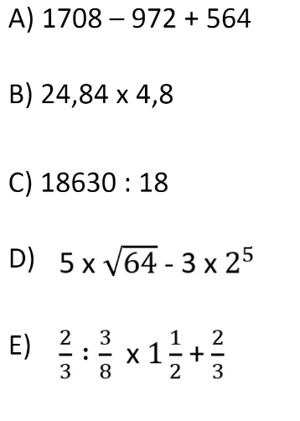
Het rekenexamen in de 4 havo (3F)
- het handelingsdeel
Aan het begin van elke periode krijgt iedereen een eerste handelingstoets
  wordt deze foutloos gemaakt, dan is het handelingsdeel afgerond
  wordt deze niet foutloos gemaakt, dan is daar nog in elke les van die periode de mogelijkheid om opnieuw een handelingstoets te maken en af te
  tekenen
Het handelingsdeel moet worden afgerond VOORDAT het desbetreffende schoolexamen gemaakt wordt
Hiernaast staat een voorbeeld van het handelingsdeel (uit periode 1)

Slide 36
Dyscalculie
Er zijn 10 leerlingen in Magister geregistreerd met dyscalculie.
Ga na of uw kind juist geregistreerd is. (De dyscalculieverklaring moet naar de leerlingadministratie verstuurd worden).
Leerlingen met dyscalculie hebben recht op hulpmiddelen en verlenging tijdens toetsen. Soms hebben ze hulp nodig bij het vinden van de juiste aanpak of bij het hervinden van zelfvertrouwen.
Leerlingen met dyscalculie kunnen contact opnemen met rekencoördinator Jelmer de Haan. Hij zal soms ook leerlingen uitnodigen op gesprek.
  Vaak te vinden in D3-lab
  Te mailen via j.haan@msa.nl

Slide 37
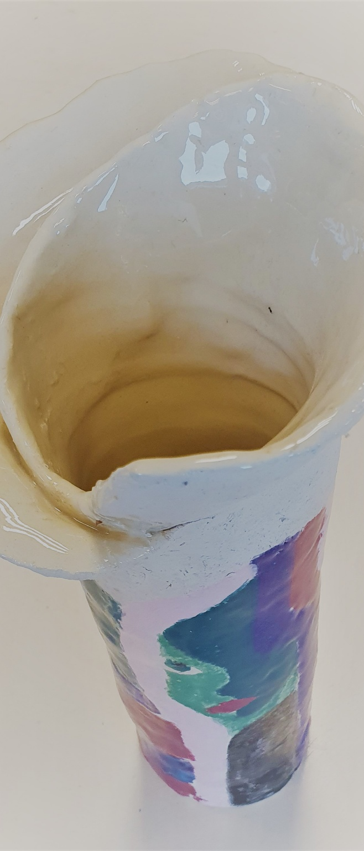
doorstroom
4 mavo -> 4 havo
Invullen blauw briefje – docenten en mentor geven aanbeveling, gesprek met de Decanen
vakkenpakket mavo-examen sluit aan bij pakket havo -> Economie -> E&M of Landbouw/Techniek -> N&G – wel een instaptoets voor Wiskunde B maken!
zeven vakken (extra zevende vak verplicht)
Studiehouding en aanbeveling docent

Slide 38
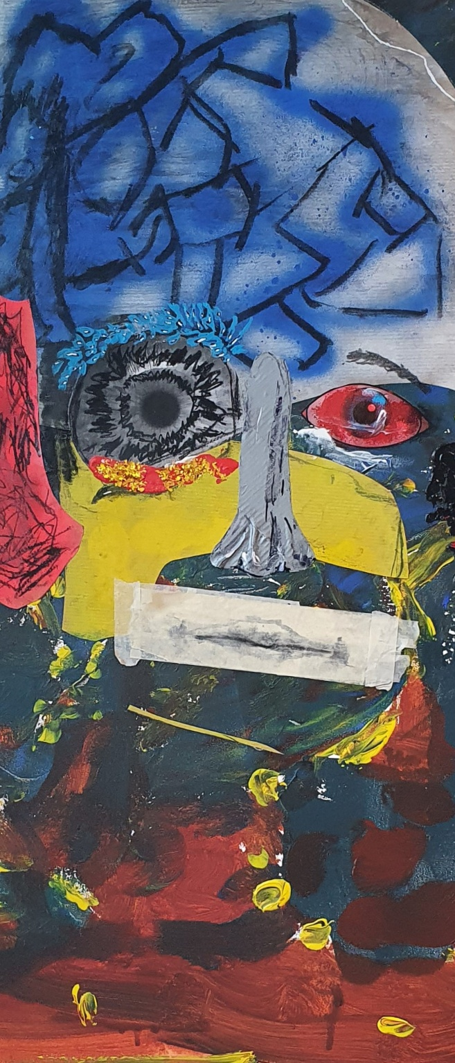
Keuzevak
De website om je profiel mee te kiezen
Ouders en leerlingen van de C-klassen ontvangen een mail met brief, Keuzevak handleiding en een kunstboekje.
De leerlingen moeten zich dus zelf aanmelden om in te kunnen loggen en te kiezen, de ouders krijgen een mail vanuit keuzevak toegestuurd.
Het vakkenpakket moet (na 9 januari) geaccordeerd worden door ouders!
Keuzevak staat open tussen 27 november 2025 en 9 januari 2026.

Slide 39
Waar vind ik mijn link?
Kiezen met Keuzevak
In de mailbox van het school e-mail adres ontvang je een link om het wachtwoord aan te maken.
Nadat via deze link een wachtwoord is aangemaakt kan je inloggen.

Slide 40
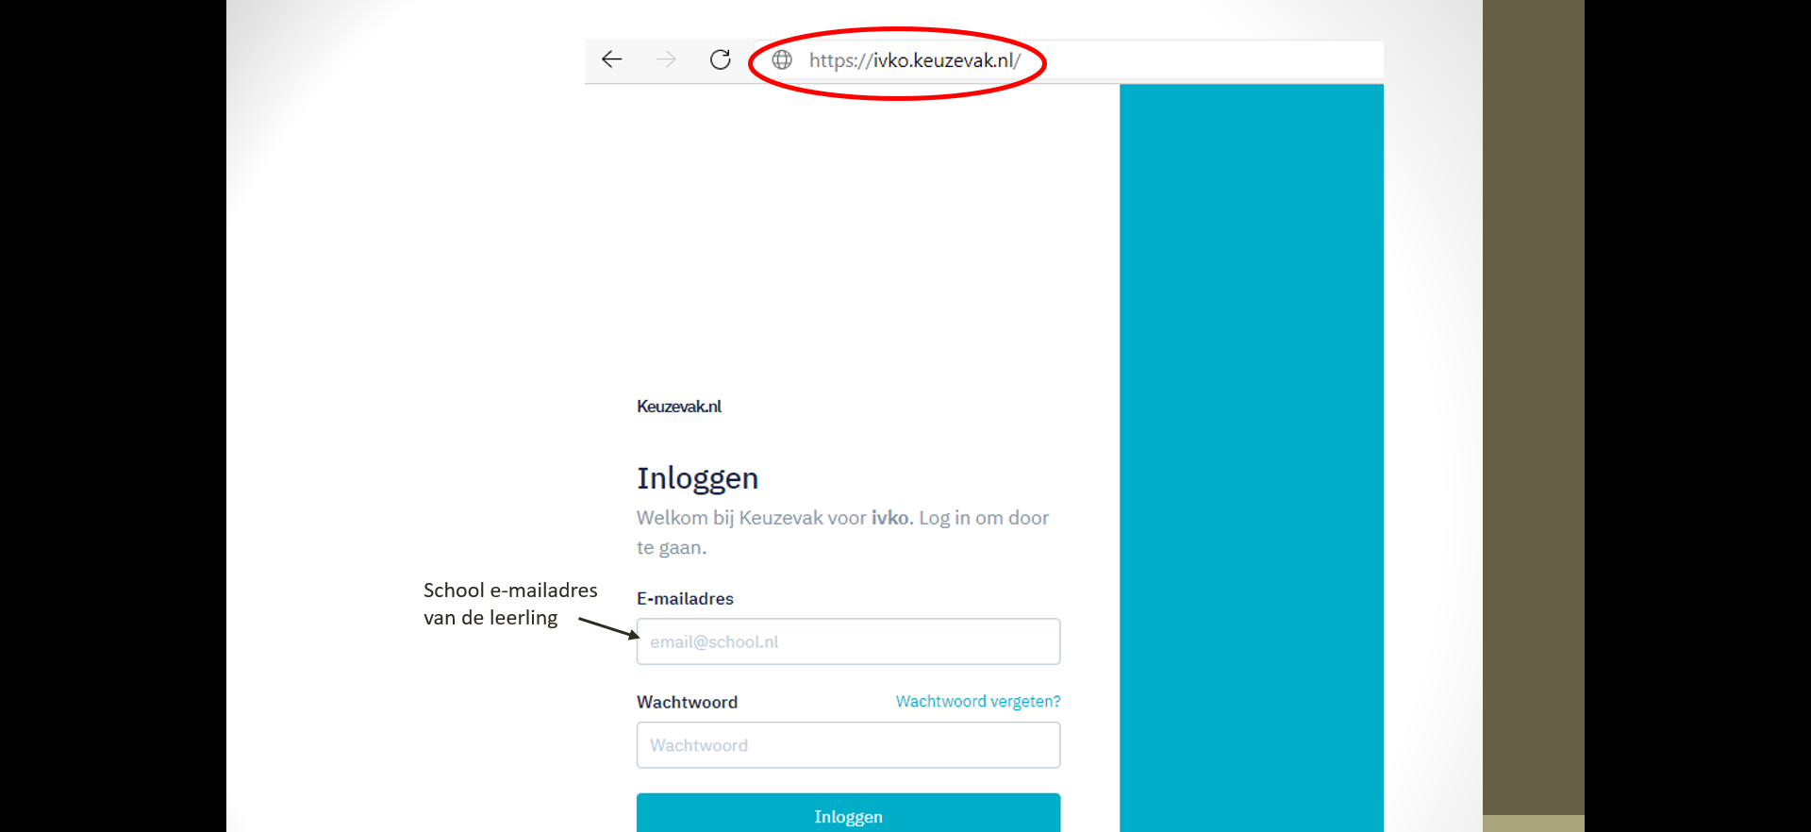
Kiezen met Keuzevak
Ga naar ivko.keuzevak.nl en dan klik op ‘wachtwoord vergeten’.

Slide 41
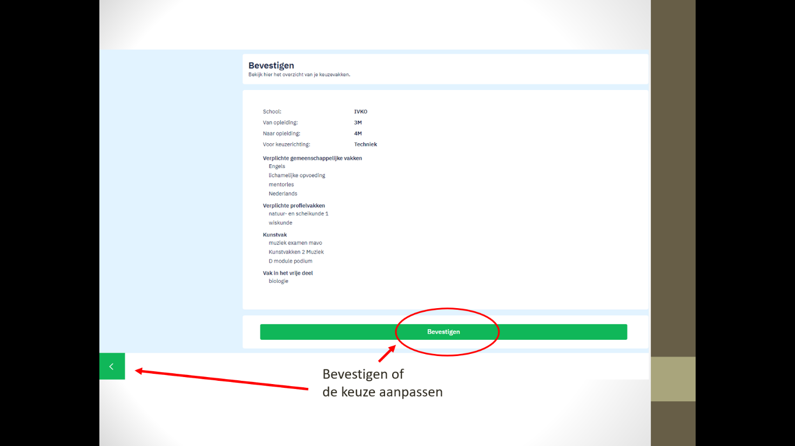
Profiel kiezen
Hier is de demo van hoe je kiest in Keuzevak:
https://ivko.keuzevak.nl/beheer/formulier-test/vorige

Slide 42
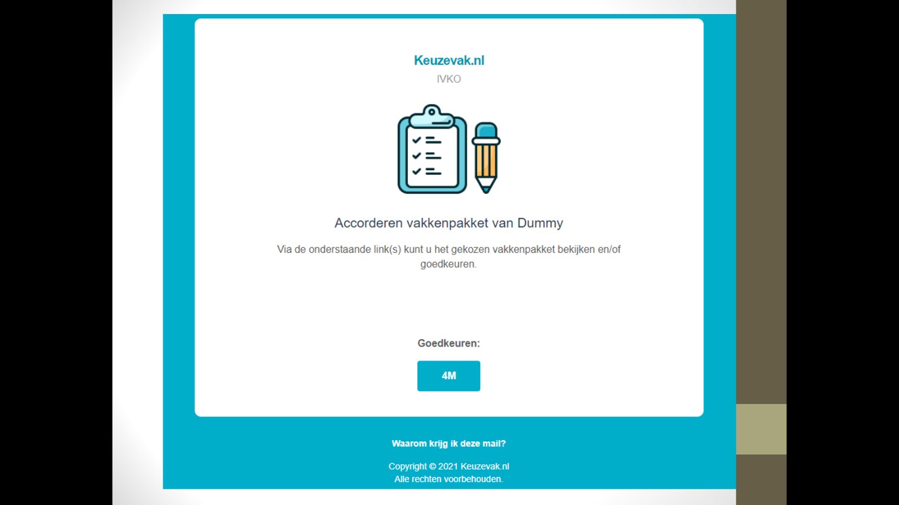
Accorderen in Keuzevak door ouders (na 9 januari en voor 16 januari)

Slide 43
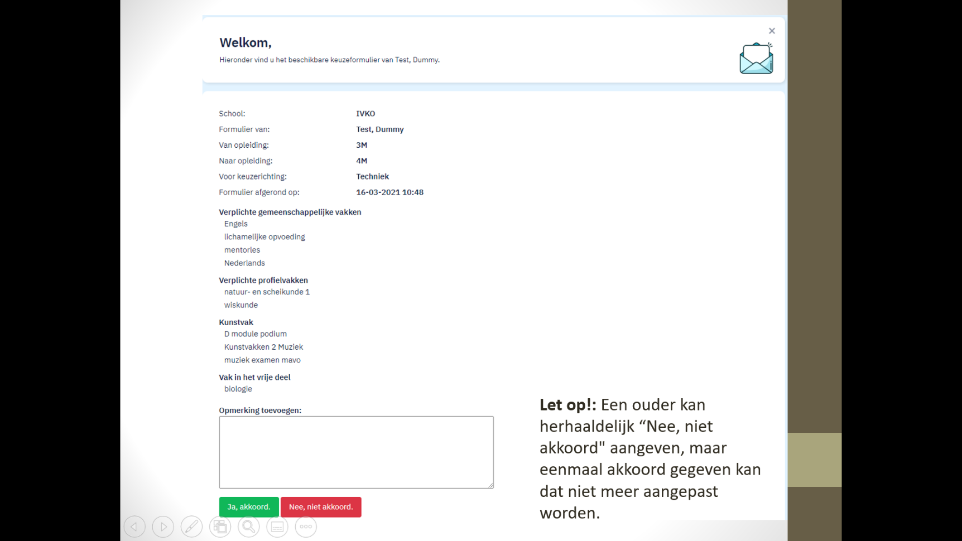
Afronden in Keuzevak

Slide 44

Heb je een specifieke vraag over de havo voor de decaan?
Stuur mij (Camilla) graag een mail
C.heath@msa.nl

Slide 45

Vragen aan de C-mentoren
- Voor specifieke vragen, graag de mentor of decaan een mail sturen.
- Houd uw vragen zo veel mogelijk algemeen.

